Slide 1
KHỞI ĐỘNG
- Hãy đọc DÒNG LỤC trong bài thơ lục bát bất kì mà con yêu thích rồi thử thách nhóm khác đọc nối tiếp DÒNG BÁT
- Thử thách xoay vòng từ nhóm này sang nhóm khác theo chiều kim đồng hồ.

Slide 2
BÀI 2: THƠ
TẬP LÀM MỘT BÀI THƠ LỤC BÁT

Slide 3
I. CẤP ĐỘ 1 – THỬ THÁCH “TẠO HÌNH” THƠ LỤC BÁT
(Làm việc theo cặp) sắp xếp lại trật tự cho đúng.
Gió nâng tiếng hát
chói chang
Cánh cò dẫn gió qua thung lúa vàng
Long lanh lưỡi hái liếm ngang chân trời.
Đồng chiêm phả nắng lên không

Slide 4
1. CẤP ĐỘ 1 – THỬ THÁCH “TẠO HÌNH” THƠ LỤC BÁT
Đồng chiêm phả nắng lên không
Cánh cò dẫn gió qua thung lúa vàng
Gió nâng tiếng hát chói chang
Long lanh lưỡi hái liếm ngang chân trời.

Slide 5
2. CẤP ĐỘ 2 – THẢ THƠ
(Làm việc theo cặp - 3') Điền từ còn thiếu vào mỗi dòng thơ bị khuyết.
Quê hương là một............
Lời ru của mẹ.........à ơi
Dòng sông con nước đầy vơi
Quê hương là một...............tuổi thơ
tiếng ve
trưa hè
góc trời

Slide 6
3. CẤP ĐỘ 3 – NỐI THƠ
Yêu cầu (làm việc cá nhân): HS dựa trên luật thơ lục bát, tạo lập câu bát tương ứng với câu lục đã cho.

Slide 7
Việt Nam đẹp nhất trong tôi
Ta ngồi nhìn sáng mùa thu
Đẹp thay Đà Nẵng, Hội An
Xuân về hoa nở cành tươi

Slide 8
4. CẤP ĐỘ 4 – NGẪU HỨNG SÁNG TÁC THƠ
1. Khởi động viết
Lựa chọn đề tài
Em định viết về đề tài gì?
Đề tài ấy có hình ảnh gì nổi bật?
Hình ảnh ấy gợi cho em liên tưởng đến điều gì?
Thử tìm 1 nhan đề thích hợp cho bài thơ theo đề tài mà em chọn (cũng có thể đặt tên bài thơ sau khi em đã hoàn thành)

Slide 9
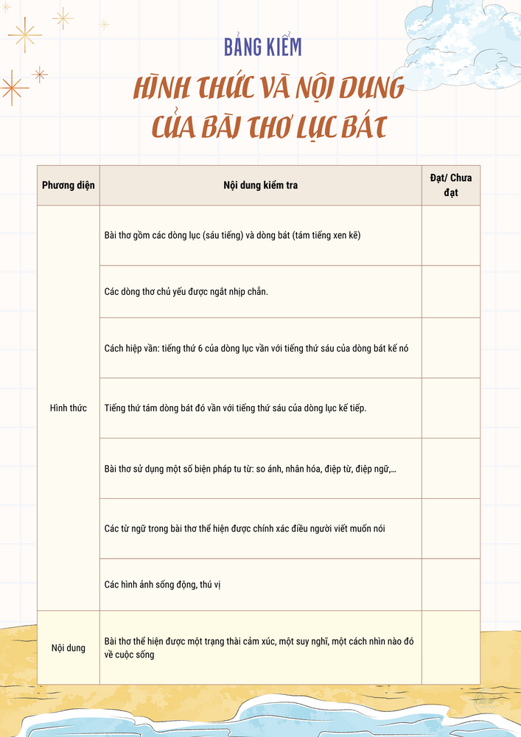
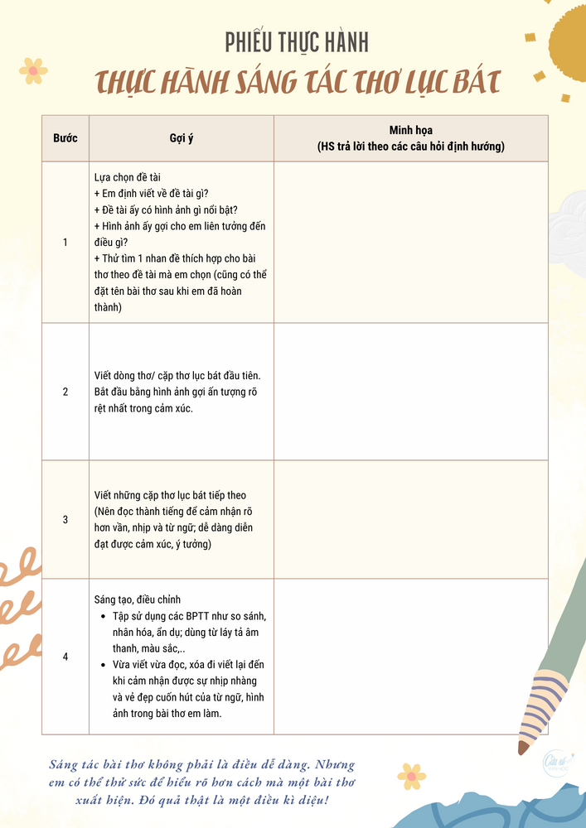

Slide 10
Phương diện | Nội dung kiểm tra | Đ/ CĐ
Hình thức | Bài thơ gồm các dòng lục (sáu tiếng) và dòng bát (tám tiếng xen kẽ)
Hình thức | Các dòng thơ chủ yếu được ngắt nhịp chẵn.
Hình thức | Cách hiệp vần: tiếng thứ 6 của dòng lục vần với tiếng thứ sáu của dòng bát kế nó
Hình thức | Tiếng thứ tám dòng bát đó vần với tiếng thứ sáu của dòng lục kế tiếp.
Hình thức | Bài thơ sử dụng một số biện pháp tu từ: so ánh, nhân hóa, điệp từ, điệp ngữ,…
Hình thức | Các từ ngữ trong bài thơ thể hiện được chính xác điều người viết muốn nói
Hình thức | Các hình ảnh sống động, thú vị
Nội dung | Bài thơ thể hiện được một trạng thài cảm xúc, một suy nghĩ, một cách nhìn nào đó về cuộc sống

Slide 11
2. Thực hành viết
- Viết dòng thơ/ cặp thơ lục bát đầu tiên. Bắt đầu bằng hình ảnh gợi ấn tượng rõ rệt nhất trong cảm xúc.
- Viết những cặp thơ lục bát tiếp theo
(Nên đọc thành tiếng để cảm nhận rõ hơn vần, nhịp và từ ngữ; dễ dàng diễn đạt được cảm xúc, ý tưởng)

Slide 12
3. Chỉnh sửa
Đọc diễn cảm bài thơ theo đúng giọng điệu.
Sáng tạo, điều chỉnh (sử dụng biện pháp tu từ)
Dùng bảng kiểm để kiểm tra và sửa lại bài thơ đảm bảo đúng luật của thể thơ lục bát.

Slide 13
5. VẬN DỤNG
Yêu cầu: Sưu tầm những sáng tác thơ lục bát trong tiết học của các HS trong lớp, tạo thành tập san “Lần đầu làm thi sĩ”

